Slide 1

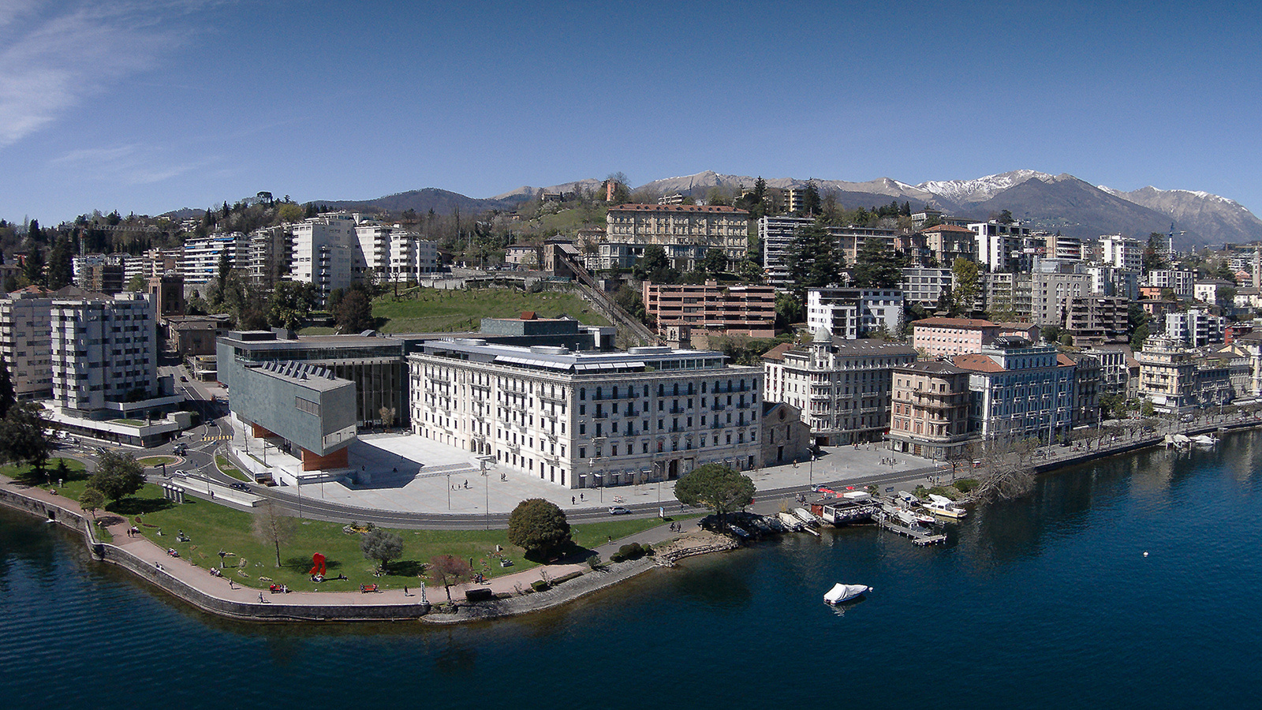



IL QUADRILATERO DELLA CHIESA DI S. M. DEGLI ANGELI DI LUGANO
Mediazione:
Anna Sciancalepore​​​
Digitalizzazione:
Vittoria Locatelli​​​
e-mail: education@faiswiss.ch​
Foto: LAC area©LAC 2015
CON IL CONTRIBUTO DI

Slide 2
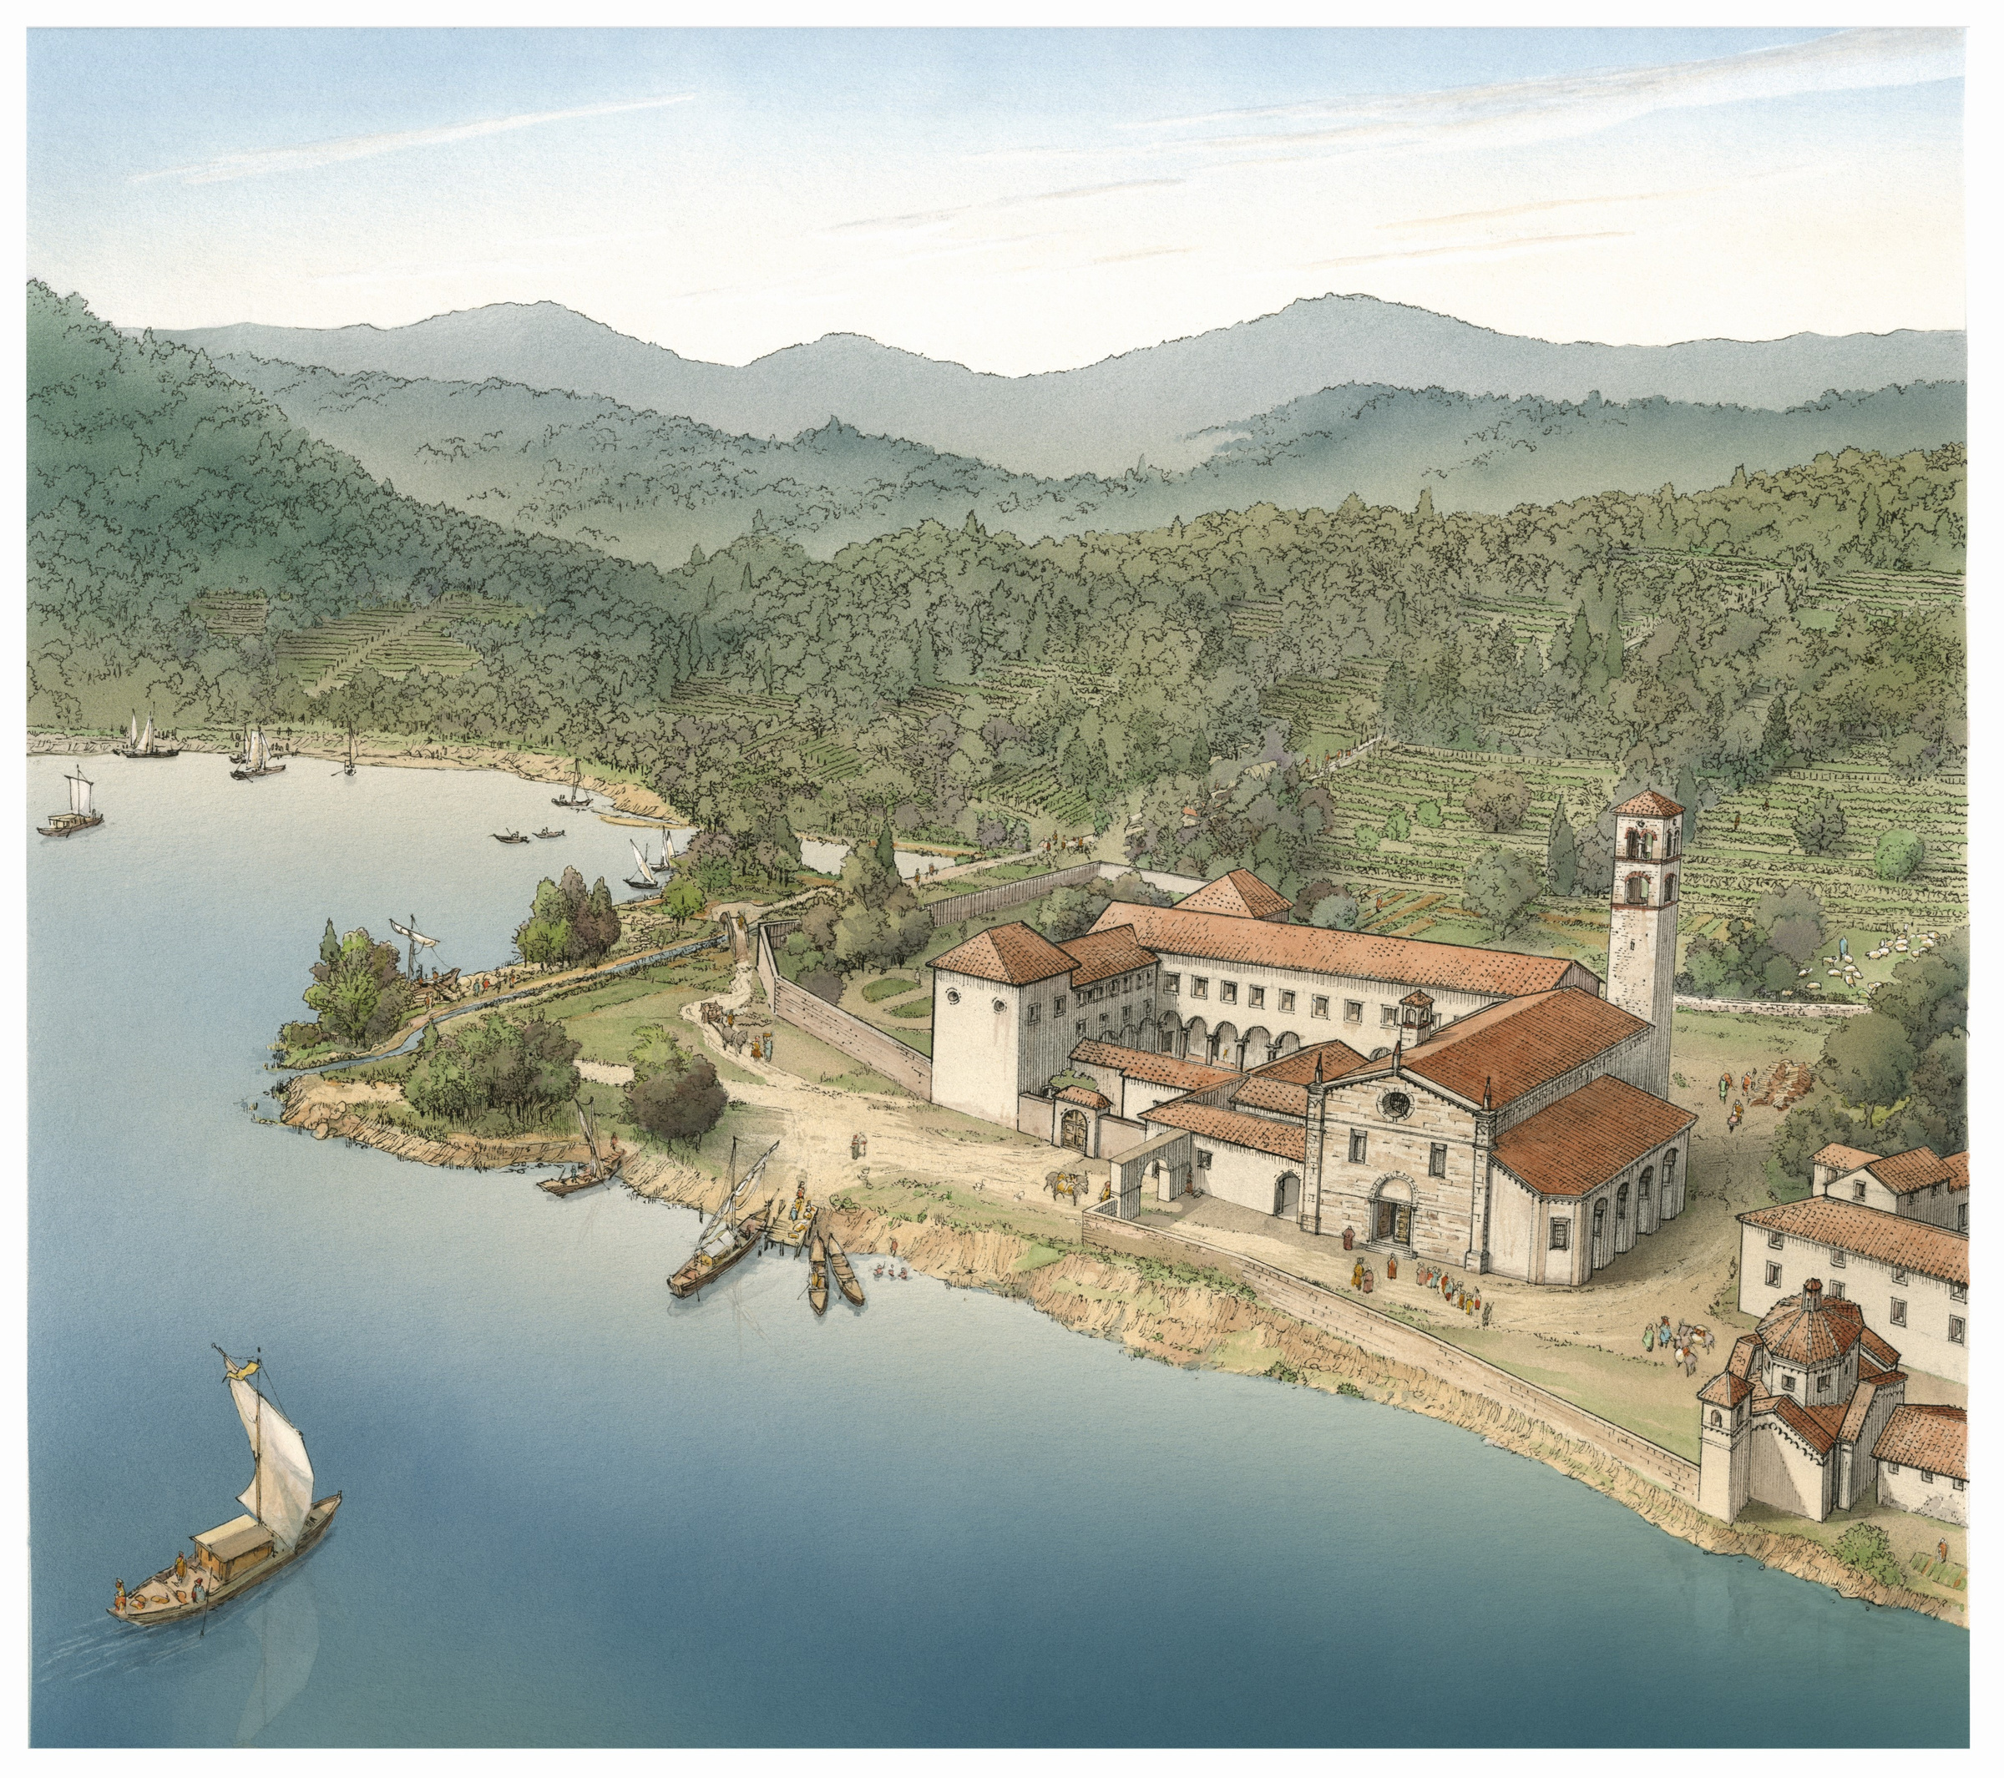
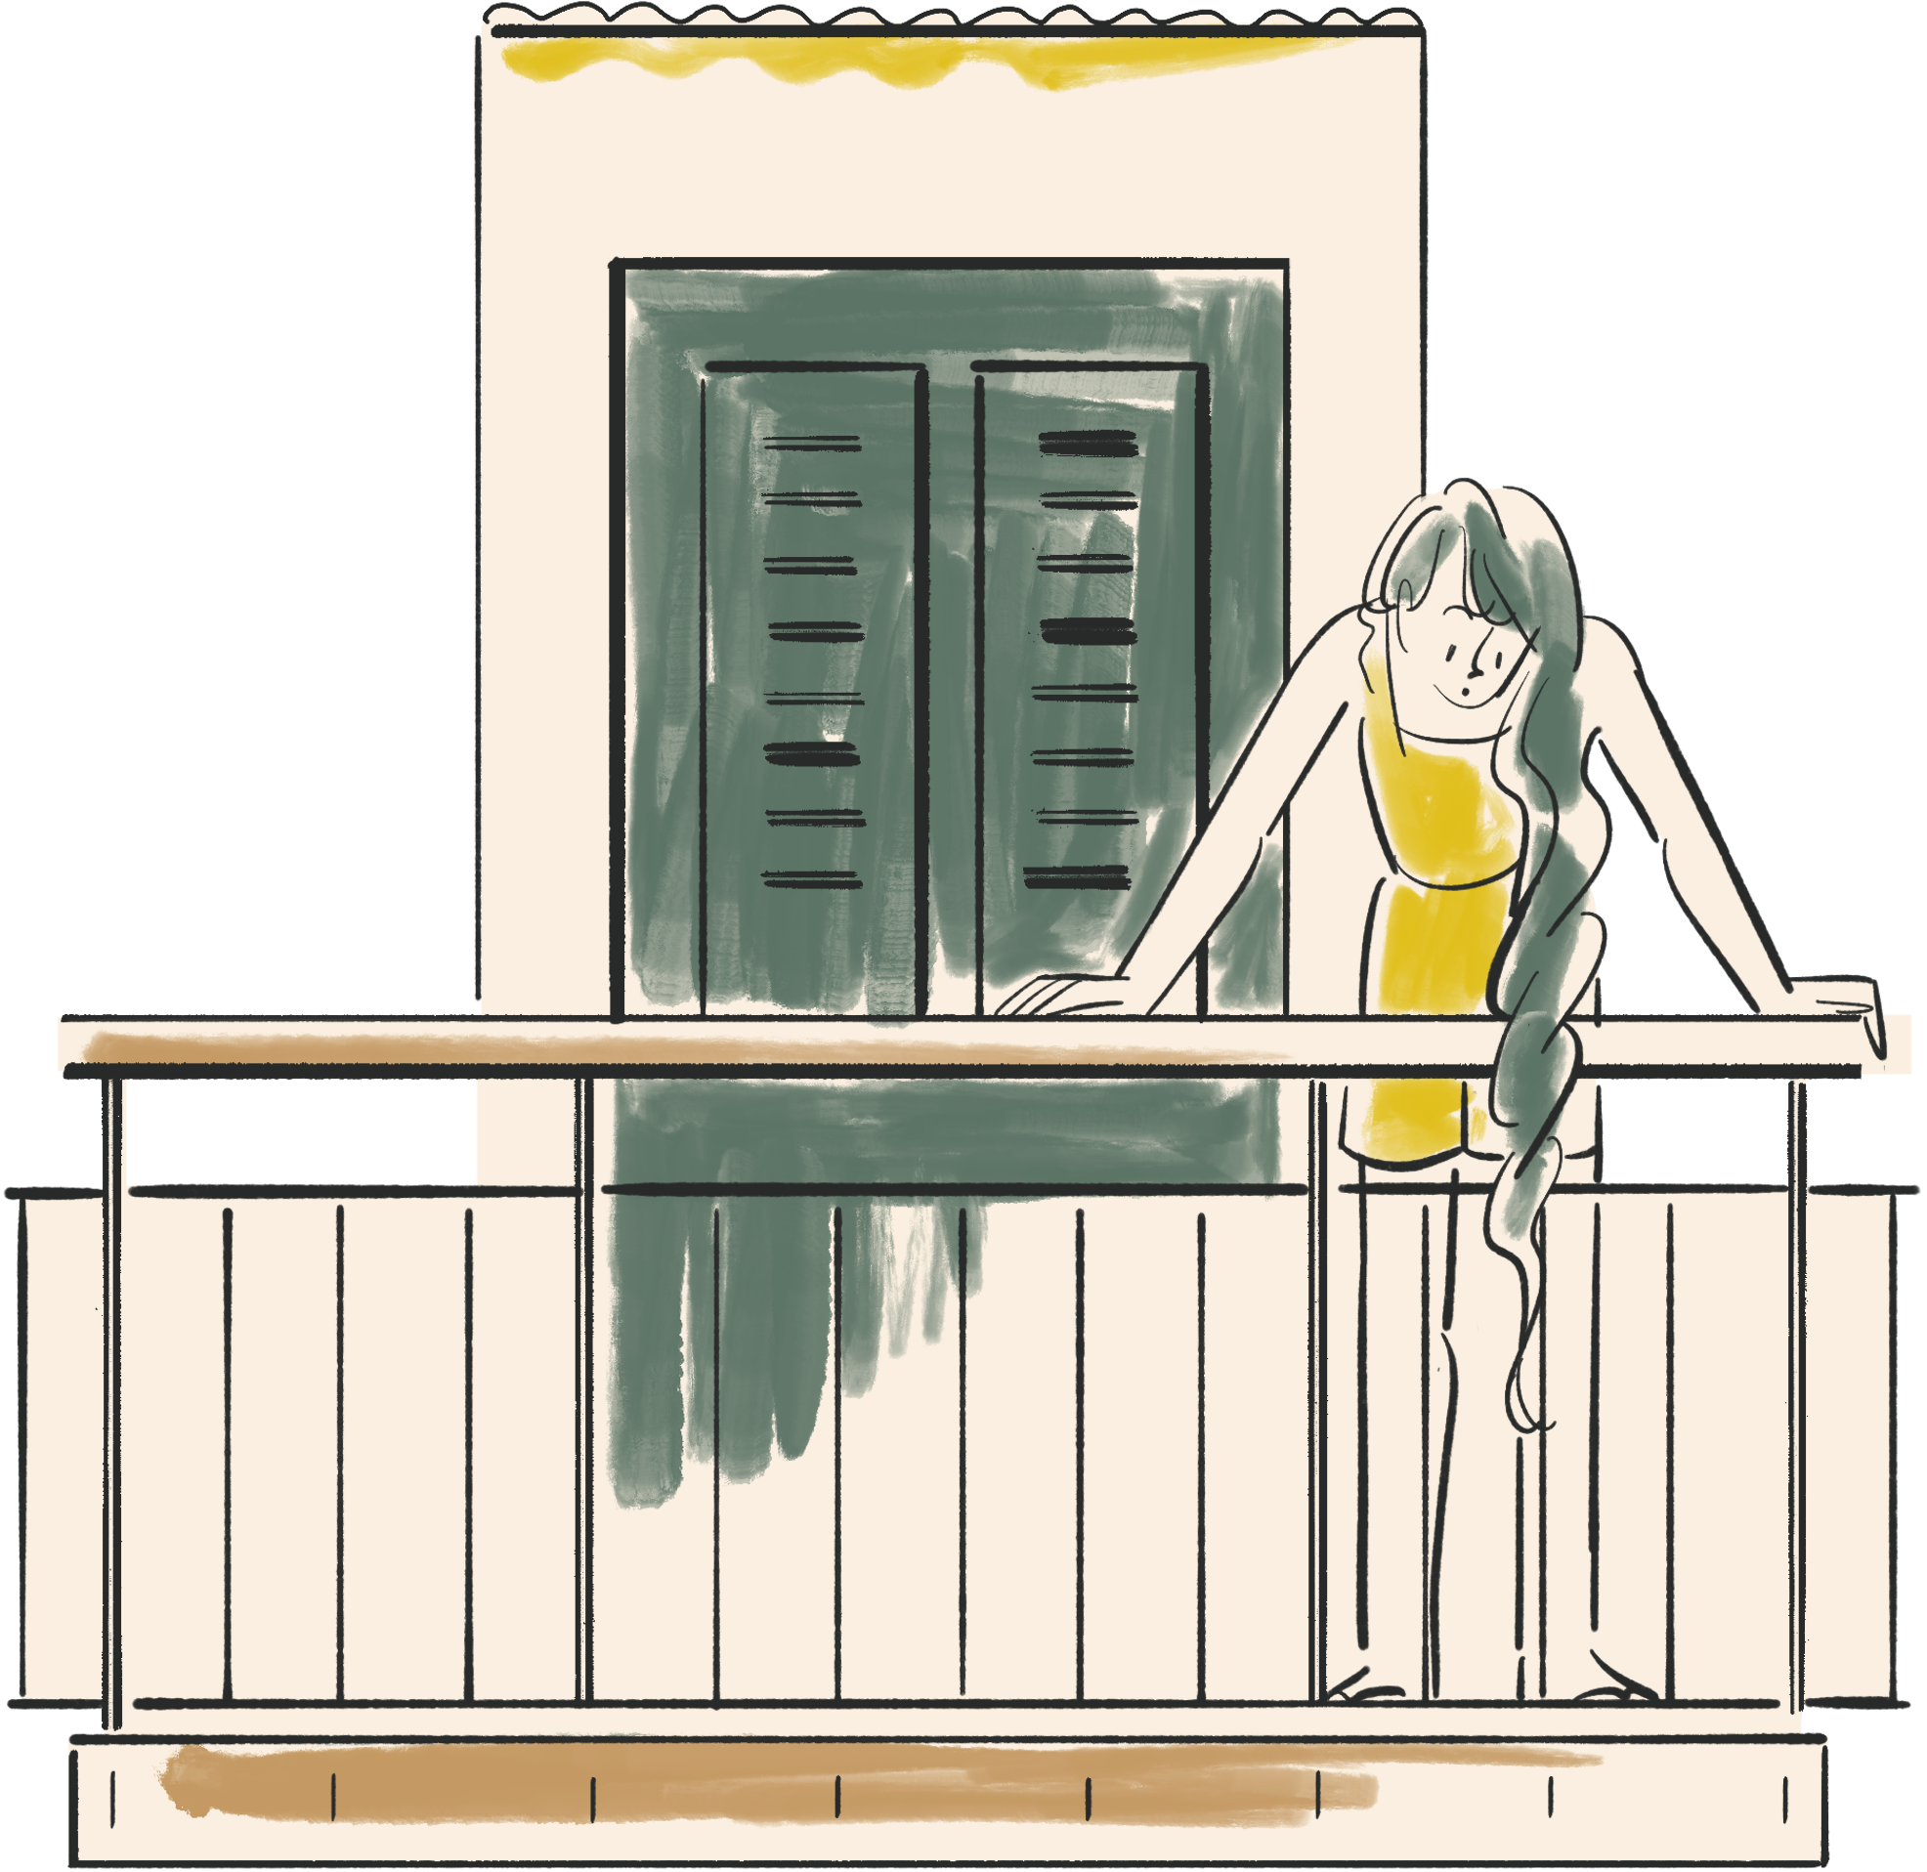
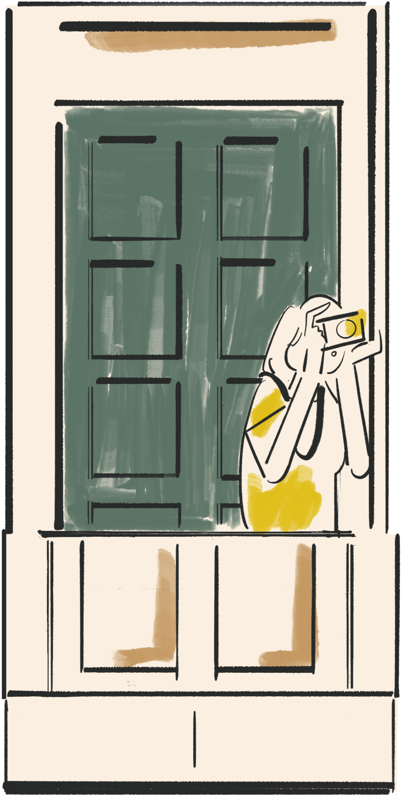
L'area che attualmente comprende la chiesa di Santa Maria degli Angeli, l'ex-albergo Palace, la funicolare e il LAC intorno al 1400 era marginale rispetto al nucleo della città che si estendeva fino alla porta di via Nassa. Era prevalentemente immersa nel verde, con qualche coltivazione, quando nel 1472 il Consiglio di Lugano, per essere aiutato a superare una forte precarietà politica e sociale, invita i frati francescani dell'Osservanza, provenienti da Milano, a insediarsi nel borgo per mettere pace tra le fazioni dei guelfi e ghibellini e per l'assistenza ai malati di peste. La pace fu giurata da tutti gli abitanti che avevano raggiunto l'età di 14 anni.
ATTRAVERSO I SECOLI
Ipotesi ricostruttiva del Convento di S. M. degli Angeli intorno al 1550 (Simone Boni, InKlink)

Slide 3
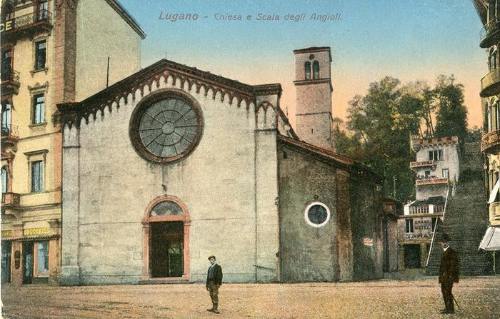
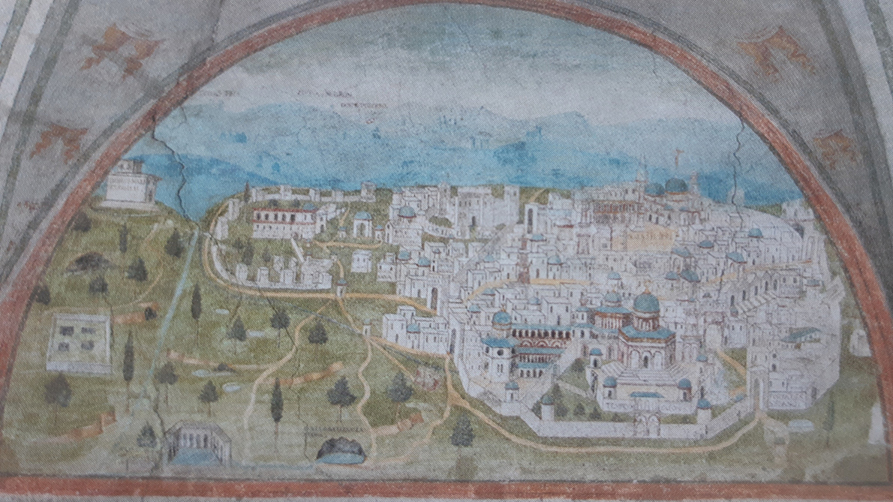
LA COSTRUZIONE DEL CONVENTO E DELLA CHIESA
Nel 1490 il rafforzamento della presenza dei frati nella città portò la comunità dei religiosi a chiedere ai duchi di Milano, da cui la regione di Lugano dipendeva (1416-1498), un finanziamento per la costruzione del convento. Successivamente nel 1499 fu avviata l'edificazione della chiesa, consacrata nel 1515 da un vescovo proveniente dalla Palestina, dove i francescani sono presenti dal 1217 nella mediazione tra cristiani e musulmani. Nelle lunette interne verso l'altare, due affreschi con la veduta di Gerusalemme e del Monte degli ulivi ricordano questo legame.

Slide 4
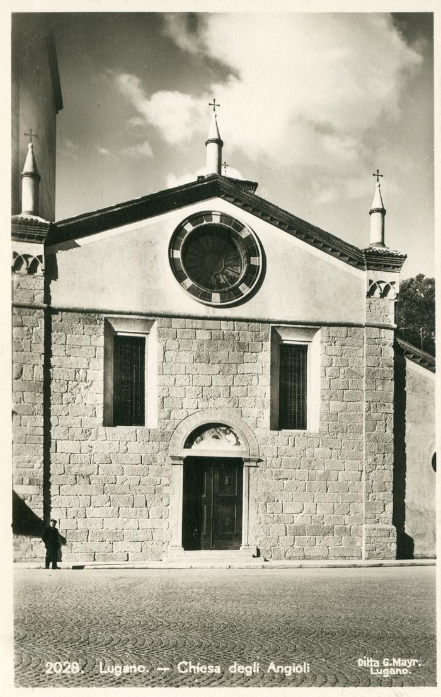
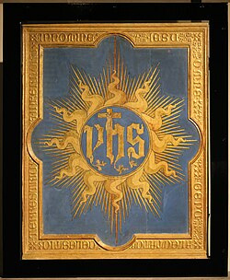
LA CHIESA
La chiesa rispecchia il modello di architettura semplice delle chiese francescane definito da San Bernardino da Siena, testimoniato dalla ripetuta decorazione interna del simbolo di pace delle lettere iniziali in greco di Cristo IHS, circondate da raggi. Facciata semplice, incorniciata ai lati da due guglie, il rosone e le due finestre sono state aperte tra '800 e il '900, una navata con tramezzo che separava i monaci dai fedeli, quattro cappelle su un solo lato tra cui va segnalata quella affrescata dedicata ai Camuzio, sepoltura del noto chirurgoLudovico deceduto nel 1520. Di particolare richiamo del monumento sono i suoi affreschi rinascimentali. Nel 1911 è iscritta tra i monumenti tutelati dal Cantone.

Slide 5
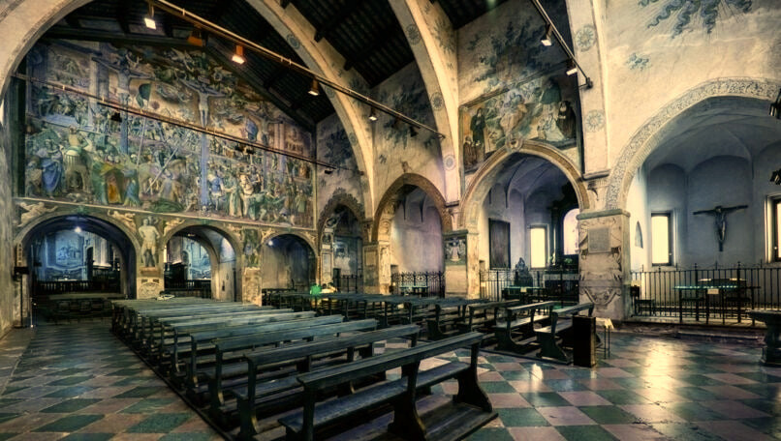
GLI AFFRESCHI DI BERNARDINO LUINI
La chiesa richiama turisti per lo spettecolare tramezzo di 110 mq. delle Storie della Passione di Cristo, affrescato da uno dei più importanti artisti rinascimentali nel 1529. Al centro le tre croci scandiscono un grande spazio scenico in sette episodi, affollato di personaggi, tutti accuratamente ritratti, disposti su tre ordini. L'opera divenne subito ammirata dai contemporanei di Luini, che ha dipinto per gli interni del convento un'Ultima Cena e la lunetta della Madonna con Bambino e san Giovannino, ora nella chiesa. Purtoppo un'altra importante opera del Luini fu venduta nell'Ottocento a un privato di Lugano, ora si trova nel Regno Unito.

Slide 6
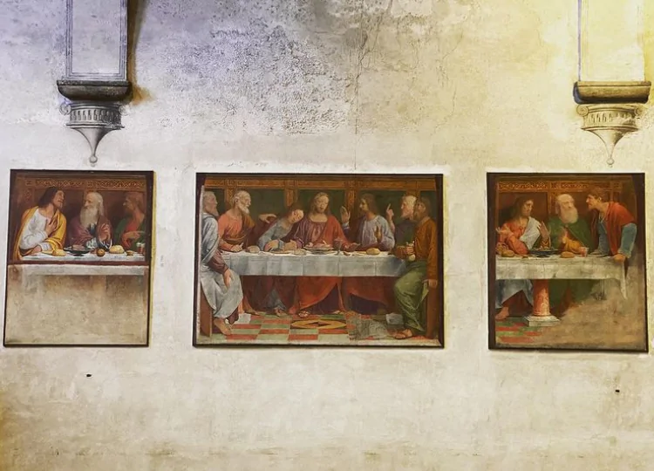
L’ULTIMA CENA
L’Ultima Cena, opera del discepolo di Leonardo, Bernardino Luini, si trova sulla parete sinistra della navata, è un affresco strappato che in origine era nell’antico refettorio del convento che fu distrutto nella seconda metà del XIX secolo.

Slide 7
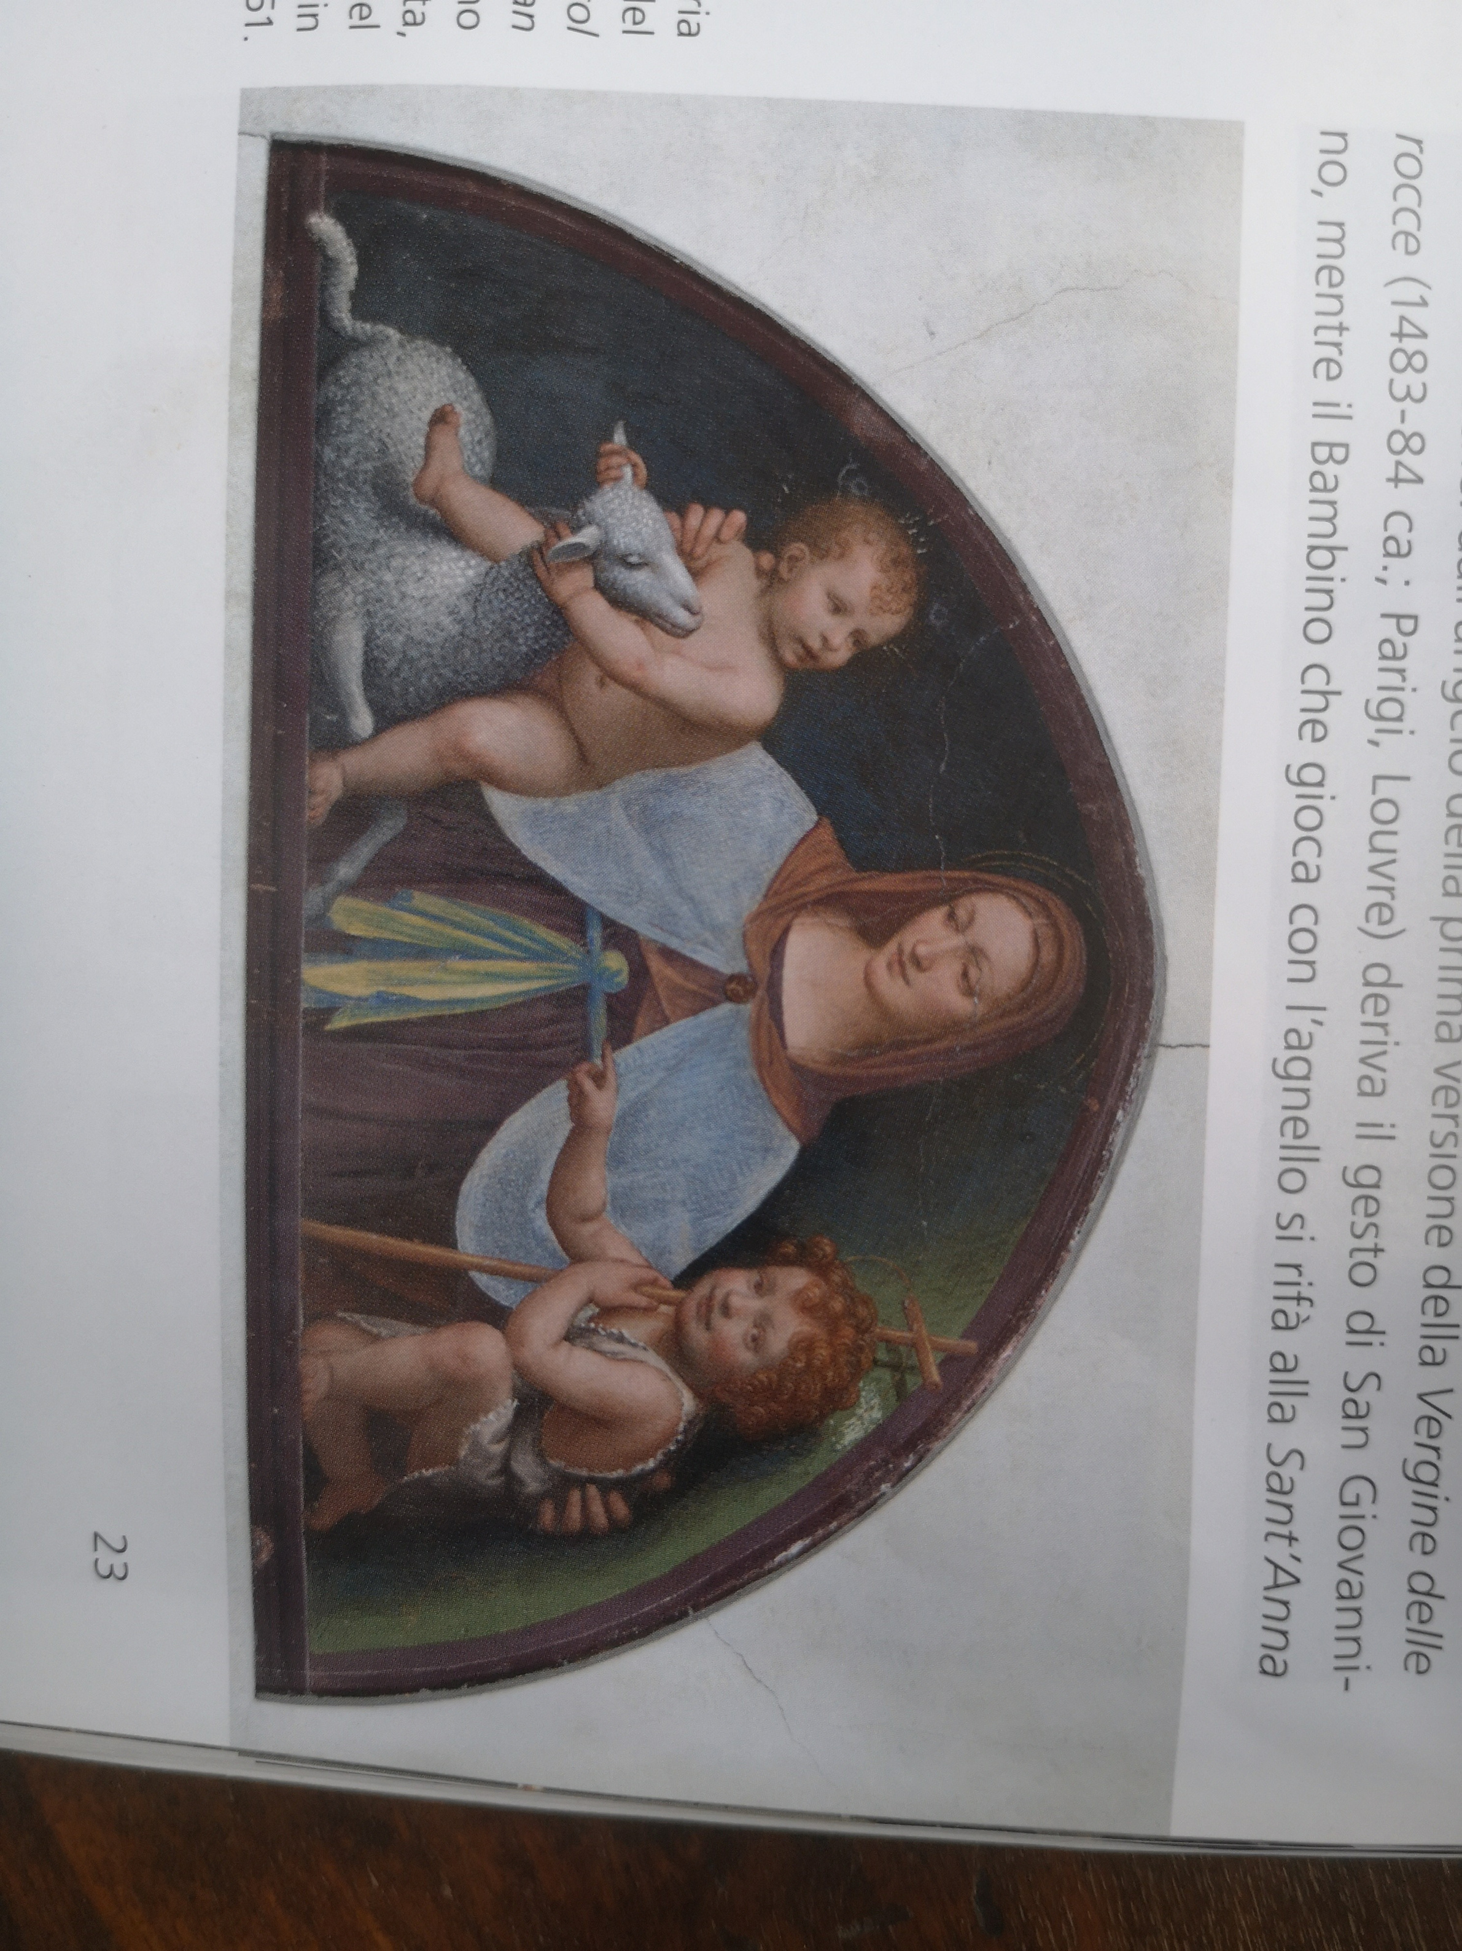
MADONNA CON BAMBINO E SAN GIOVANNINO

Slide 8
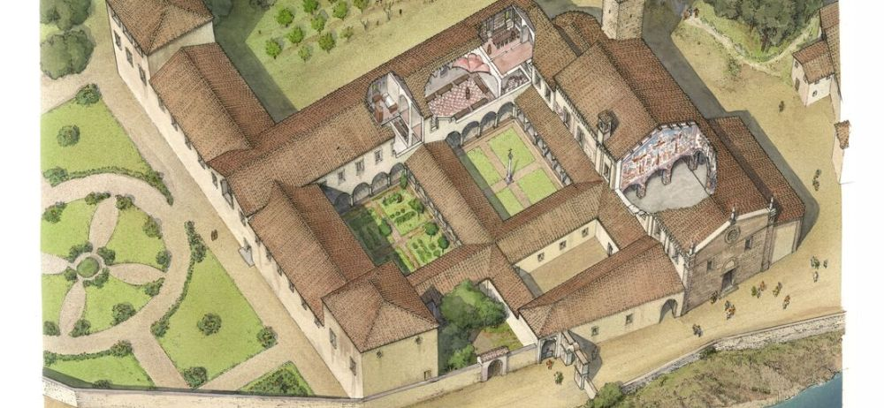
IL CONVENTO
La vita al suo interno era molto attiva, oltre ai compiti spirituali, vi era il lavoro manuale, come i documenti ci attestano: vasti orti ben irrigati, laboratori artigianali per produrre quanto i monaci avevano bisogno, una vasta cucina i cui fuochi riscaldavano anche altri ambienti, una lavanderia, una farmacia aperta alla popolazione che veniva soccorsa nei suoi bisogni materiali. Anche le autorità cittadine chiesero al convento, che aveva una propria sorgente d'acqua, di creare una fontana pubblica. Il Convento era anche dotato di una biblioteca di 3000 volumi di cui molti preziosi passarono nel 1848, con la soppressione dei beni della Chiesa, a formare la Biblioteca Cantonale.
Ipotesi ricostruttiva del Convento di S. M. degli Angeli intorno al 1550 (Simone Boni, InKlink)

Slide 9
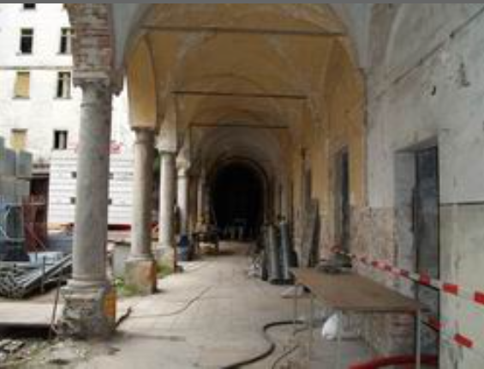
IL CHIOSTRO
Il chiostro di un convento è una parte architettonica fondamentale, è uno spazio aperto circondato da corridoi coperti da cui si accede ai principali locali della comunità monastica. Al centro ha un giardino e spesso una cisterna. È molto vissuto dai religiosi che vi passeggiano, studiano o pregano ma è anche aperto ai fedeli: in quello di S. M. degli Angeli potevano ammirare gli affreschi che per una popolazione, prevalentemente analfabeta, avevano la funzione dei libri.​
​
Foto: I restauri del chiostro (2009-2015)

Slide 10
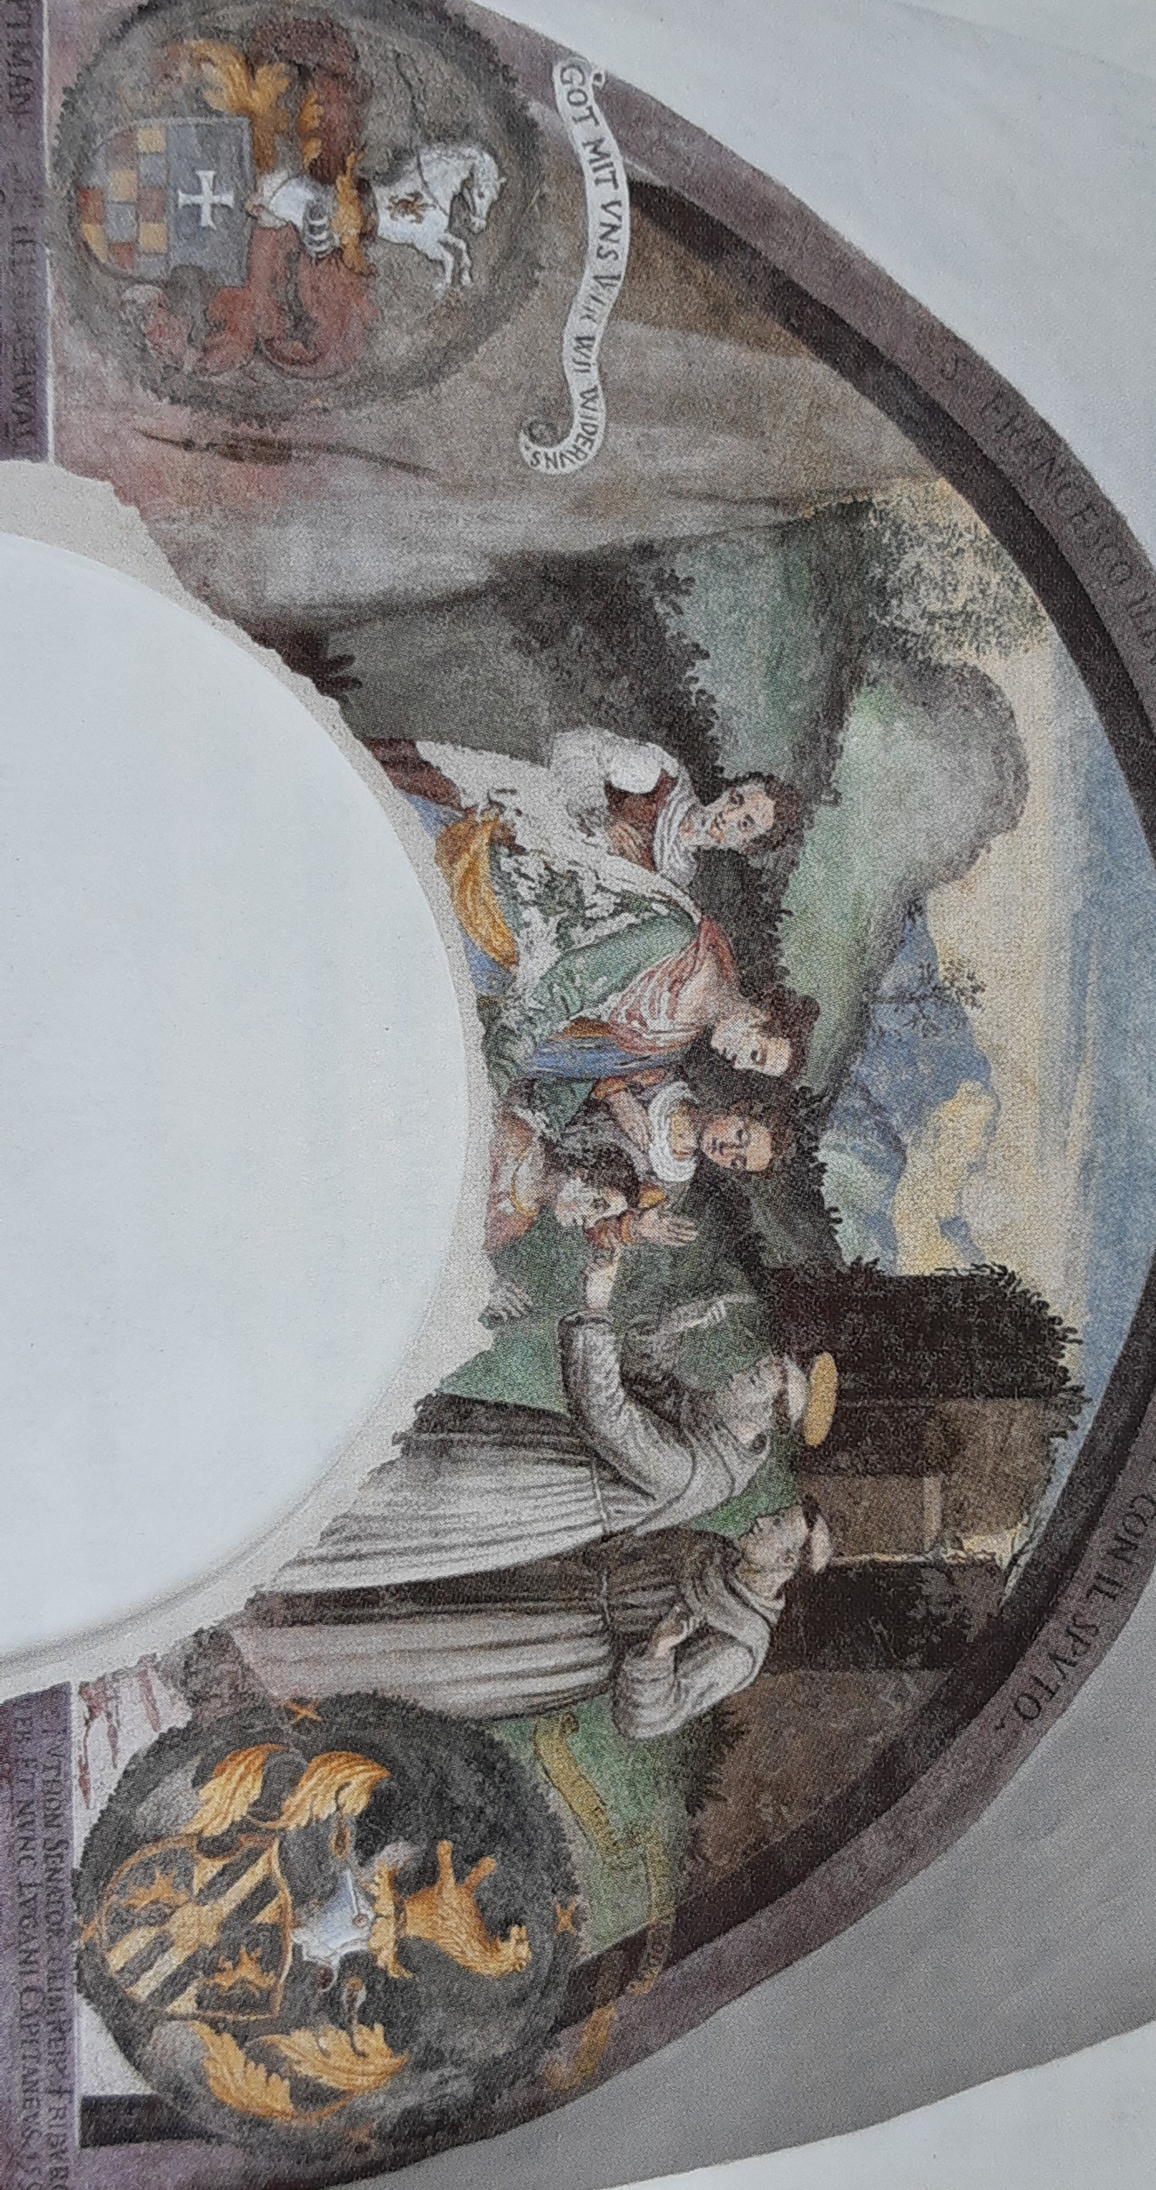
I TEMI DEGLI AFFRESCHI
I recenti restauri del complesso di S. M. degli Angeli hanno riportato alla luce su due ali le Storie di S. Francesco d'Assisi. Il ciclo più antico del 1573 è poco visibile e leggibile come l' enigmatico orso nero con una palla rossa. Nel secondo ciclo (1591-1607) sono ben più facilmente interpretabili gli episodi dei miracoli del santo: il bambino resuscitato, la guarigione del cieco, il miracolo del serpente. Si notano anche le presenze di stemmi araldici appartenenti ad alti funzionari svizzeri (balivi, sindacatori) che dominavano sul baliaggio di Lugano dal 1515, testiminianza che questo manastero avesse un ruolo rilevante nella comunità cittadina.
Foto: La guarigione la giovane

Slide 11
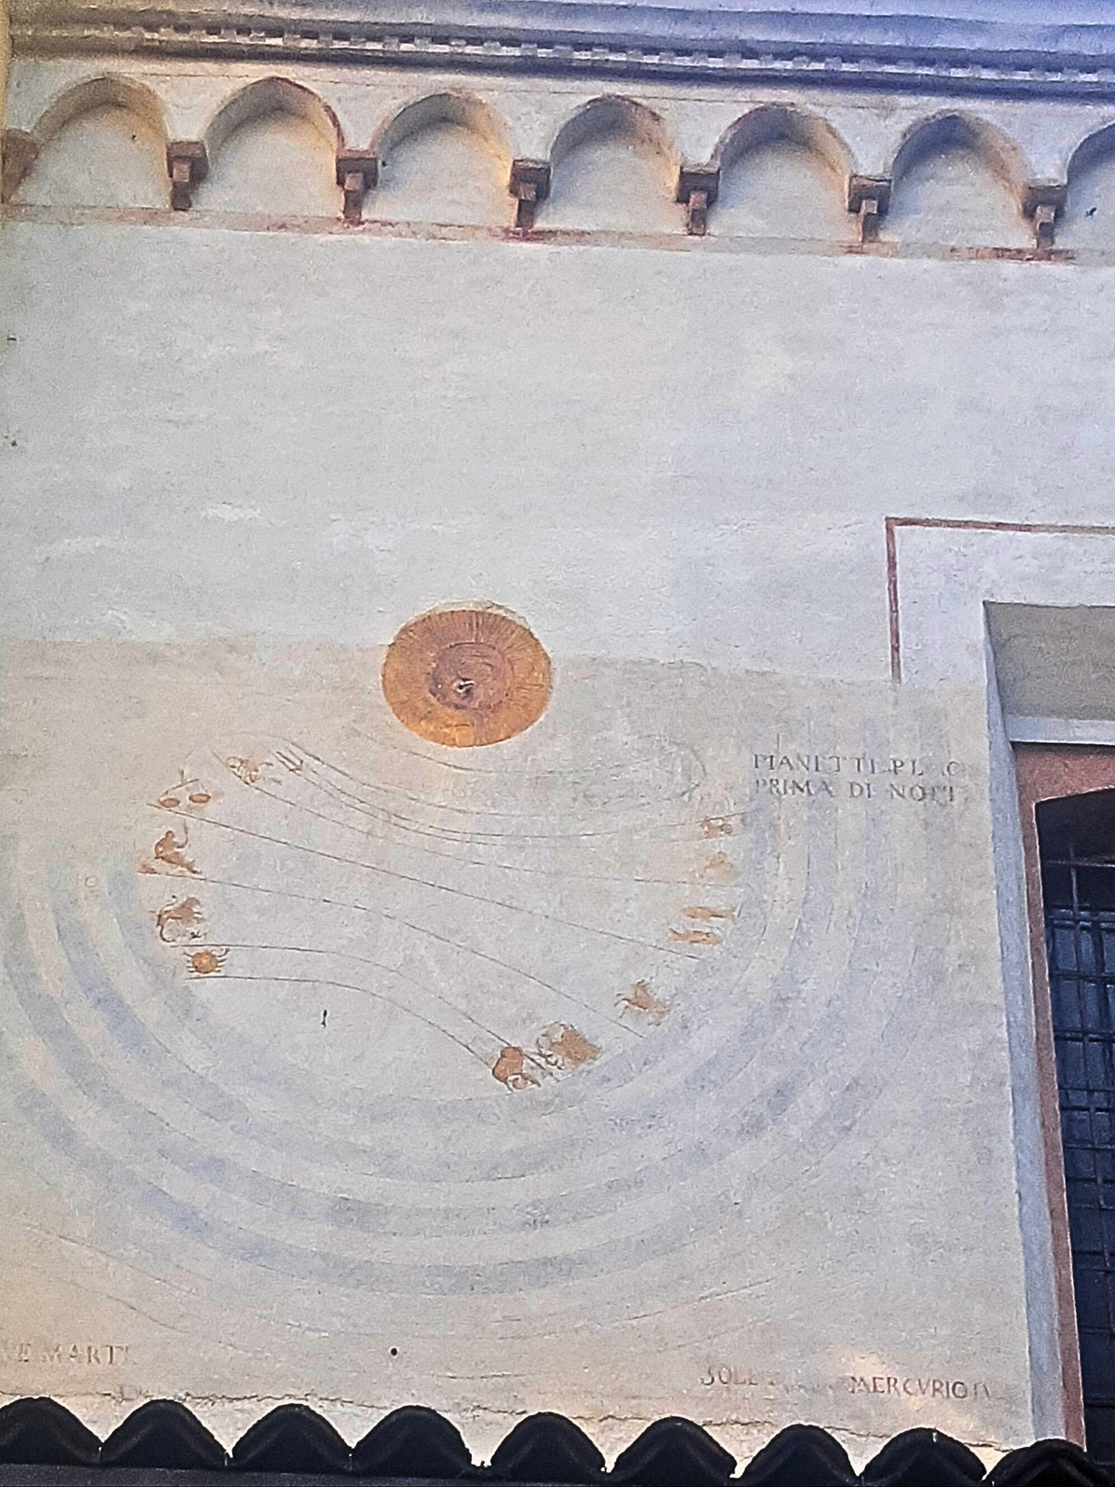
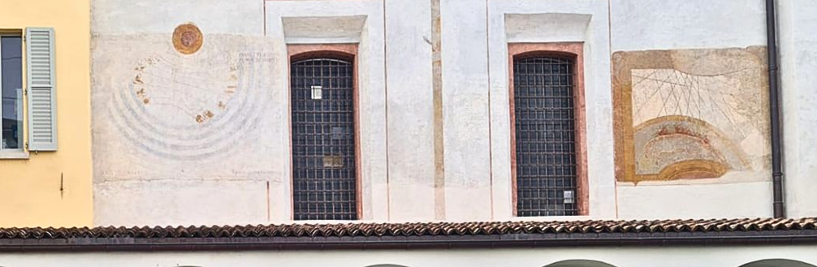
LE MERIDIANE DEL CHIOSTRO
Nella prima metà del XVIII secolo, il frate Giambattista Fé, noto studioso gnomico, ossia di proiezione della volta celeste, realizzò due meridiane solari o orologi solari, una per la misurazione delle ore l'altra con la rappresentazione dei pianeti. La meridiana è lo strumento più antico per misurare il tempo, è dotata di un'asta, detta gnomone, poggiata perpendicolarmente su di una superficie piatta o su di un piatto, come quella su basamento di pietra presente davanti a Villa Ciani.

Slide 12
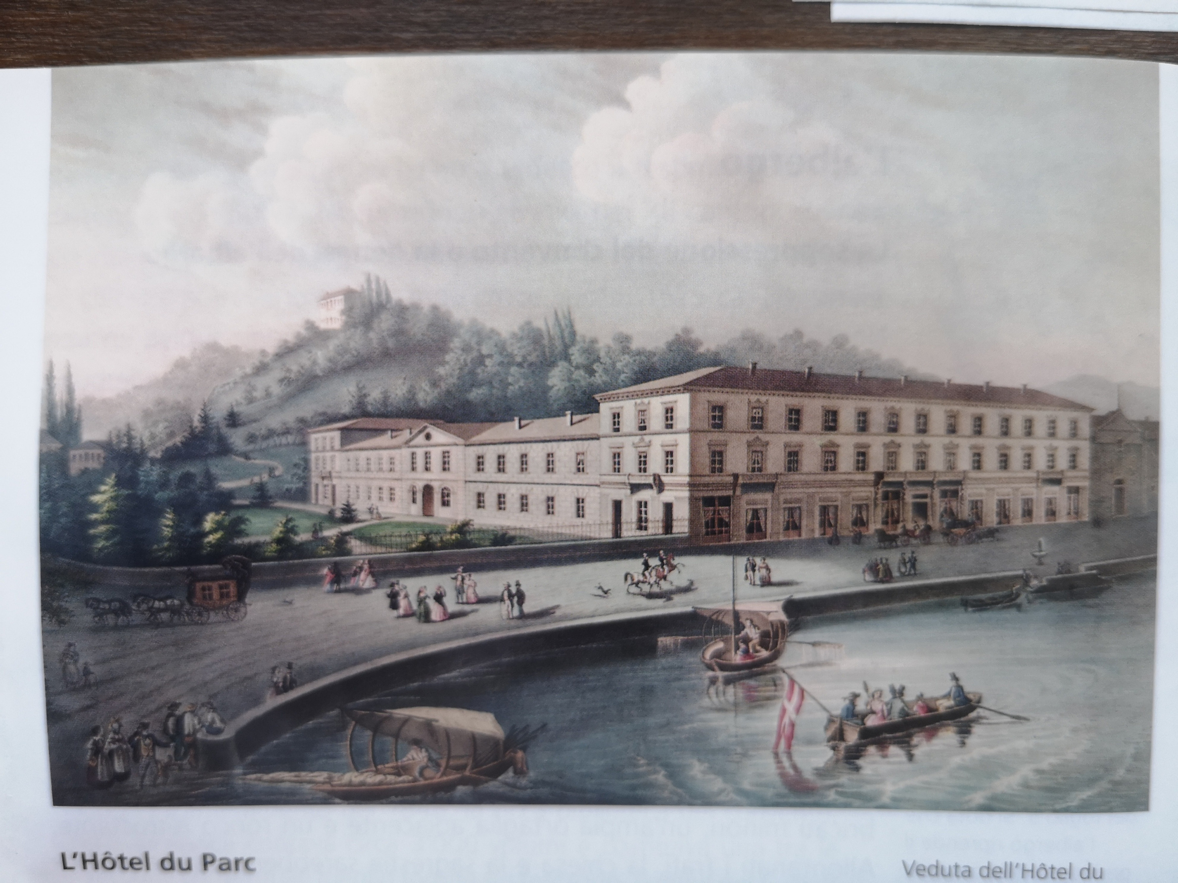
DA CONVENTO A HOTEL 1855
Nel 1848 il Cantone, in difficoltà economiche, decise la soppressione degli enti religiosi e l'incameramento dei loro beni, utilizzati a fini pubblici (scuole, uffici, ospedali) o venduti a privati. Anche le chiese diventano proprietà dello Stato, pur restando al clero per le funzioni religiose, poi definite beni culturali protetti. L'area del monastero di S. M. degli Angeli è tra le prime vendute, per la sua scenografica posizione, con destinazione alberghiera del nascente turismo. Giacomo Ciani nel 1850 vinse l'asta e realizza l'Hotel du Parc. Costruito intorno al chiostro con forma a L, con un lato che guardava sul parco e una​ verso il lago con botteghe e un grande ingresso evidenziato dalle imponenti figure in pietra dei quattro Atlanti. Ciani fece costruire l'attuale Belvedere con gli approdi per le barche e collocare la statua di Guglielmo Tell, simbolo di libertà, comissionata a Vincenzo Vela.

Slide 13
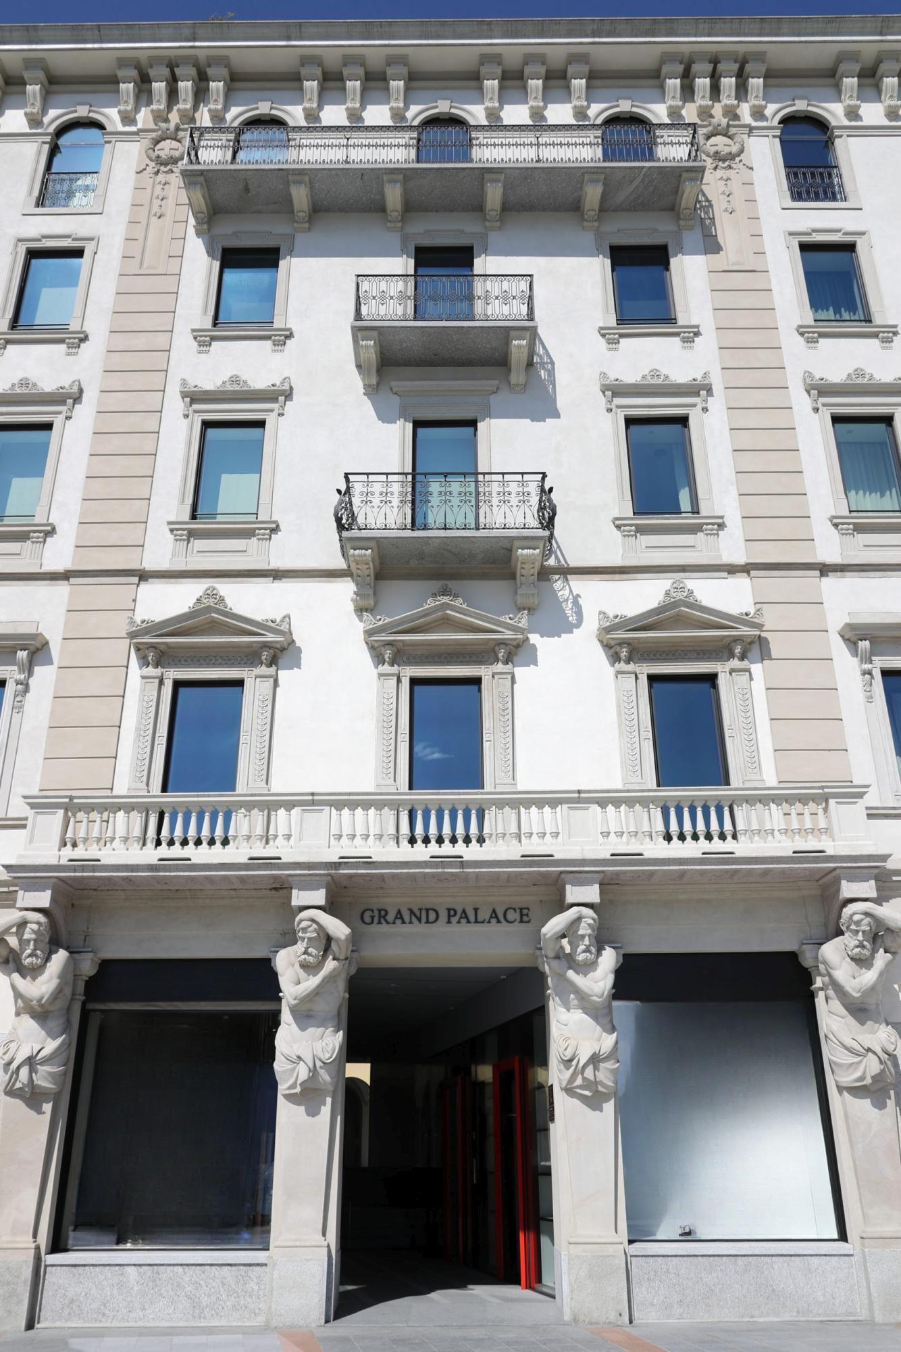
IL GRAND HOTEL PALACE 1903-1904
Nel 1901 l'Hotel du Parc conosceva la concorrenza di altri alberghi e necessitava di importanti miglioramenti. Il nuovo acquirente, proprietario di alberghi in Svizzera e all'estero, nel 1903 avvia i lavori di restauro che prevedevano la soprelevazione di due piani, una nuova hall, un salone per le feste, il riscaldamento, la luce elettrica e l'ascensore. Le migliorie continuarono negli anni succesivi rendendolo più lussuoso, ospiti di rilievo come nel 1925 il ministro degli esteri tedesco e la sua delegazione alla conferenza della Società delle Nazioni che doveva facilitare la distensione tra le potenze che si erano combattute durante la Prima guerra mondiale. Dopo la crisi del turismo a causa del secondo conflitto mondiale, l'hotel mantenne il livello della sua fama mondiale fino al 1969 quando il Cantone per una irregolarità d'esercizio impose la chiusura e si aprì una contesa tra gli eredi.​

Slide 14
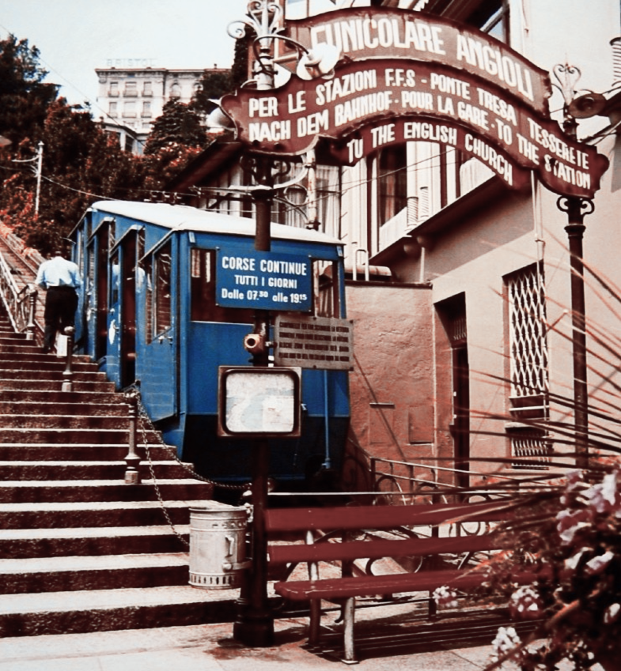
LA FUNICOLARE DEGLI ANGIOLI 1913
Realizzata dalle officine Stigler di Milano, funzionante con un’unica vettura trainata da due funi e con un contrappeso disposto in un pozzo verticale, venne aperta al pubblico nel luglio 1913. Veniva ad affiancare la scalinata che collegava il lungolago al quartiere di Loreto, probabilmente edificata nel 1906 in concomitanza con la costruzione dell’Hotel Internazionale. La funicolare degli Angioli fu la quarta funicolare messa in esercizio a Lugano, era proprietà di una società privata e svolgeva la funzione di collegamento della parte alta della città con il lago. Un terzo della sua utenza era costituito dalla clientela dell’hotel Bristol la cui chiusura nel 1971 generò un problema nell’esercizio della funicolare stessa. Ne seguì un periodo di crisi e fu dal 1974 che passò ad essere proprietà del comune. L’11 dicembre del 1986 una lettera dell’ACT (Azienda Comunale Trasporti) annunciò la sua definitiva chiusura.​ Nel 2019 la Città ha promosso un concorso per uno studio di conservazione e valorizzazione della scalinata e della funicolare.​

Slide 15
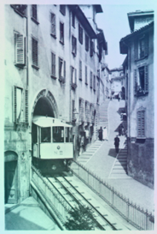
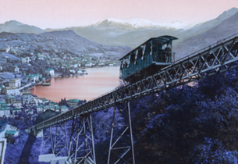
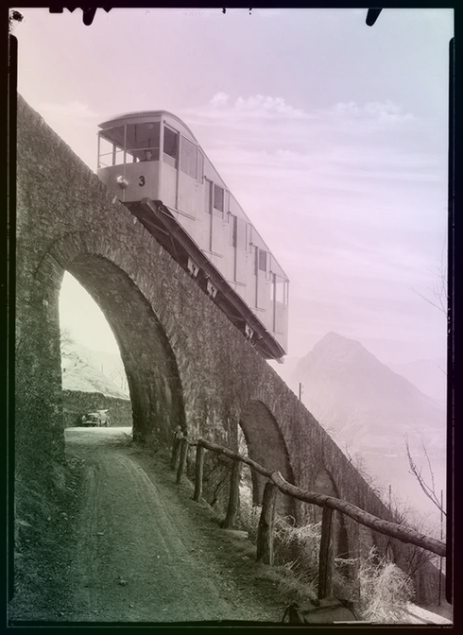
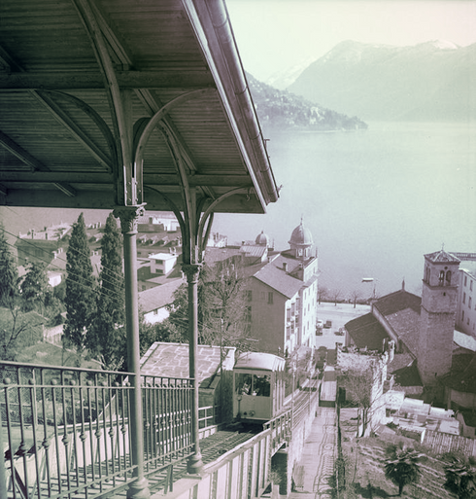
LE FUNICOLARI DI LUGANO
Sul finire dell’Ottocento si iniziarono a realizzare funicolari tutt’attorno al golfo di Lugano:
la prima collega la stazione ferroviaria FFS con Piazza Cioccaro nel centro città (1886)
La grande impresa del San Salvatore (1890), opera pionieristica che entrò ben presto nell’immaginario collettivo, porta dal comune di Paradiso fino alla cima del Monte San Salvatore
La Funicolare Cassarate-Monte Brè è una funicolare che collega, in due sezioni, il quartiere luganese di Cassarate con la sommità del Monte Brè. (1908).
Ultima, la Funicolare degli Angioli, aperta al pubblico il 24 luglio 1913, collegava Via Nassa (Piazza Luini) a Via Clemente Maraini.

Slide 16
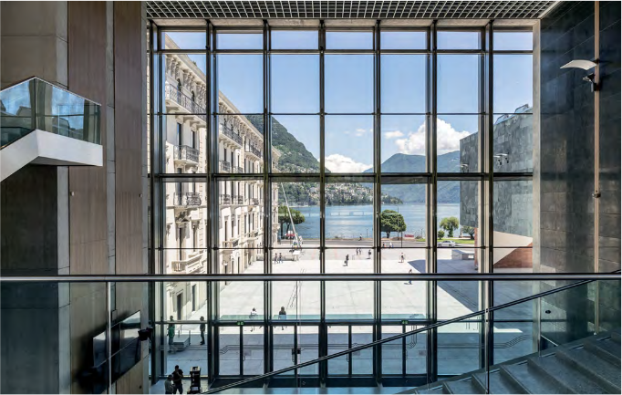
IL LAC- LUGANO ARTE CULTURA
Dopo le vicende del 1969 seguì una sequenza di problemi di ammodernamento, licenze non rispettate, vendite all'asta e fallimenti fino al gennaio 1993, quando un incendio danneggiò l'edificio. La città di Lugano, che nel frattempo aveva iniziato a pensare a un polo culturale, decise di acquistare l'area dell'albergo nel 1994. Nel 2005 cedette a privati l'immobile dell'hotel ma vincolato, secondo un referendum popolare, alla conservazione delle facciate ottocentesche esterne e portò avanti la realizzazione del centro culturale,​ inaugurato nel 2015, con sala per concerti, ampi spazi museali per le esposizioni del Museo d'arte della Svizzera italiana-MASI, una terrazza con gradoni per il pubblico e la luminosa hall d'entrata. Davanti al LAC la Città recupera anche un nuovo e godibile spazio urbano.​
​
Bibliografia:​
R. Bergossi, L. Calderari, Il complesso di Santa Maria degli Angeli e il centro culturale LAC Lugano Arte e Cultura, Guide storico-artistiche della Svizzera, SSAS, Berna 2015

